Slide 1
数据结构
第6章 树和二叉树

Slide 2
线性结构： 线性表,栈,队列
串,数组,广义表
非线性结构： 树和二叉树
图，网

Slide 3
6.1树的定义
6.1.1 定义和术语
1.树（tree):
树是n(n≥0)个结点的有限集T,
当n=0时，T为空树；
当n>0时,
(1)有且仅有一个称为T的根的结点,
(2)当n>1时，余下的结点分为m(m>0)个互不相交的有限集T₁,T₂,...,T_{m} ，每个T_{i}(1≤i≤m)也是一棵树，且称为根的子树。

Slide 4
例1. 一个结点的树
T＝{A}
A
T1
例2. 四个结点的树
T＝{A,B,C,D}
T1={B}
T2={C}
T3={D}
A
B
C
D
T2

Slide 5
例3 有16个结点的树
T={A,B,C,D,E,F,G,H,I,J,K,L,M,N,O,P}
A
B
BCDEF
GH
I J KL
MNOP
G
I
H
J
CDE
F
H
JK
LMNO
P
C
F
L
P
D
E
K
M
N
O
D
E
K
M
N
O

Slide 6
2.结点的度(degree):
结点的子树数目
3.树的度:
树中各结点的度的最大值
4.n度树: 度为n的树
5.叶子(终端结点): 度为0的结点
6.分枝结点(非终端结点,非叶子):
度不为0的结点
7.双亲(父母,parent)和孩子(儿子,child) :
若结点C是结点P的子树的根,称P是C的双亲，C是P的孩子。
A
B
C
H
D
E
F
G
4度树

Slide 7
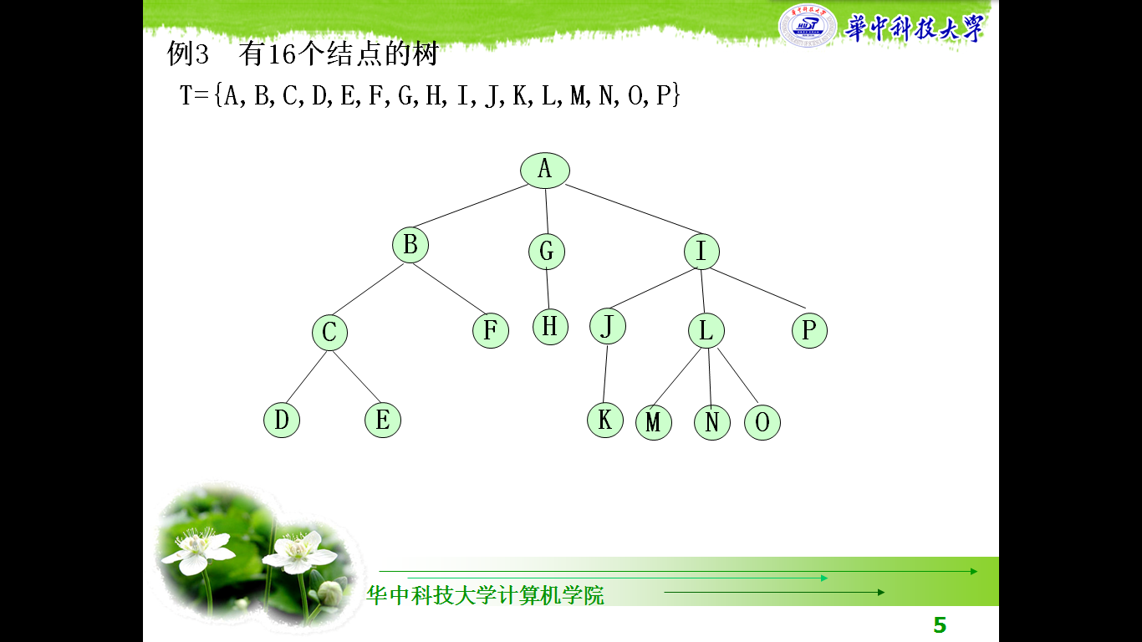
A
1层
8.结点的层(level):
规定树T的根的层为1，其余任一结点的层等于其双亲的层加1。
9.树的深度(depth,高度):
树中各结点的层的最大值。
10.兄弟(sibling):
同一双亲的结点之间互为兄弟。
11.堂兄弟:
同一层号的结点互为堂兄弟。
B
C
H
2层
D
E
F
G
3层
4度树

Slide 8
12.祖先: 从树的根到某结点所经分枝上的所有结点为该结点的祖先。
13.子孙: 一个结点的所有子树的结点为该结点的子孙。
14.有序树:若任一结点的各棵子树，规定从左至右是有次序的,即不能互换位置,则称该树为有序树。
15.无序树: 若任一结点的各棵子树，规定从左至右是无次序的,即能互换位置,则称该树为无序树。
A
A
A
A
B
C
F
C
F
B
B
C
F
C
F
B
D
E
G
E
G
D
D
E
G
E
G
D
有序树T1
有序树T2
无序树T1
无序树T1

Slide 9
16.森林:
m(m≥0)棵互不相交的树的集合。
A
I
K
B
C
D
J
L
M
N
E
F
G
H
T1
T2
T3
森林F={T1,T2,T3}

Slide 10
6.1.2.树的其它表示形式
1.广义表
树T的广义表=(T的根(T₁,T₂,...,T_{m}))
其中T_{i}是T的子树，也是广义表的形式。 (1≤i≤m)
A
A
B
E
F
B
E
F
C
D
G
C
D
G
树T
广义表A的树形表示
树T的广义表形式=(A(B(C,D),E,F(G,))
广义表A=(B,E,F)=((C,D),( ),(G))=((( ),( )),( ),(( )))

Slide 11
2.嵌套集合：
A
B
C
E
F
G
D
3.凹入表/书目表
A
A -----------
B ---------
C -------
D -------
E ---------
F ---------
G -------
B
E
F
C
D
G
树T
凹入表

Slide 12
6.1.3 树的基本操作
1.初始化树
2.销毁树T
3.置T为空树T
4.遍历树T：按某种规则(次序)访问树T的每一个结点一次且
一次的过程。
5.求树T的深度
6.求树T的度
7.插入一个结点
8.删除一个结点
9.求结点的层号
10.求结点的度
11.求树T的叶子/非叶子
12...................

Slide 13
6.2 二叉树(binary tree)
6.2.1 定义和术语
1. 二叉树的递归定义
二叉树是有限个结点的集合，它或者为空集；或者是
由一个根结点和两棵互不相交的，且分别称为根的左子树
和右子树的二叉树所组成。
若二叉树为空集，则为空二叉树。

Slide 14
例:
A
A
A
二叉树T1
B
B
C
A
C
E
F
G
B
H
二叉树T2
二叉树T3
二叉树T4
2.二叉树的5种基本形态:
Φ
T1 T2 T3 T4 T5

Slide 15
3.二叉树与2度树的区别
（1）二叉树
A
A
A
A
A
B
B
C
B
C
B
C
C
D
D
T1
T2
T3
T4
T5
（2）树
A
A
A
A
B
C
B
B
C
C
D
T1
0度树
T2
2度树
T3
1度树
T4
2度树

Slide 16
4.三个结点不同形态的二叉树(5种)
A
A
A
A
A
B
C
B
B
B
B
C
C
C
C
T1
T2
T3
T4
T5
5.三个结点不同形态的树(2种)
A
A
B
B
C
C
T1
T2

Slide 17
6.二叉树的基本操作
1.初始化二叉树
2.销毁二叉树T
3.生成二叉树T：生成哈夫曼树、二叉排序树、平衡二叉树、堆
4.遍历二叉树T：
按某种规则访问T的每一个结点一次且仅一次的过程。
5.二叉树 ←→ 树
6.二叉树 → 平衡二叉树
7.求结点的层号
8.求结点的度
9.求二叉树T的深度
10.插入一个结点
11.删除一个结点
12.求二叉树T的叶子/非叶子 ...................

Slide 18
6.2.2 二叉树的性质和特殊二叉树
1.二叉树的第i(i≥1)层最多有2^{i-1}个结点(性质1)：归纳法
A
≤2⁰ =1个
B
C
≤2¹ =2个
E
F
G
≤2² =4个
二叉树
H
≤2³ =8个
2.深度为k的二叉树最多有2^{k}-1个结点(性质2）：性质1的推广
2⁰(1- 2^{k})
1- 2
2⁰+2¹+ ...+ 2^{k-1}= = 2^{k}-1

Slide 19
3.叶子结点的数目=度为2的结点数目+1（性质3）：树中结点总个数推出 n₀ = n₂ + 1
A
A
A
B
B
C
B
C
C
E
F
G
H
T1
T2
T3
T1: n₀=2, n₂=1, 2=1+1
T2: n₀=1, n₂=0 1=0+1
T3: n₀=3, n₂=2 3=2+1
树中的结点除根节点外都是其他结点的孩子结点

Slide 20
4.满二叉树（full binary tree)----
深度为k且有2^{k}-1个结点的二叉树。
T1
T2
T3
T4
（1） n个结点的满二叉树的深度=log₂(n+1)（性质4）
设深度为k
∵ 2^{k} - 1＝n
2^{k}＝n + 1
∴ k=log₂(n+1)

Slide 21

（2）顺序编号的满二叉树（性质5）
1
T1
1
1
2
3
1
2
3
4
5
6
7
T2
T3
T4
2
3
4
5
6
7
8
9
10
11
12
13
14
15
设满二叉树有n个结点,编号为1,2,...,n
● 左小孩为偶数，右小孩为奇数；
● 结点i的左小孩是2i， 2i≤n
结点i的右小孩是2i+1, 2i+1≤n
结点i的双亲是⎣i/2⎦； 2≤i≤n
● 结点i的层号= ⎣log₂ i⎦ + 1 = ⎡log₂(i+1)⎤ 1≤i≤n
左孩子编号（j为i所在层数）：
右孩子编号
=左孩子编号+1

Slide 22
5.完全二叉树（complete binary tree):
深度为k的有n个结点的二叉树,当且仅当每一个结点
都与同深度的满二叉树中编号从1至n的结点一一对应，称
之为完全二叉树（其它教材称为“顺序二叉树”）。
深度为k的完全二叉树的1到k-1层与深度为k-1的满二叉树对应。
例. 完全二叉树:
1
1
1
A
1
T1
2
2
3
B
E
2
3
T2
4
5
D
C
F
4
5
6
7
T3
T4
T5

Slide 23
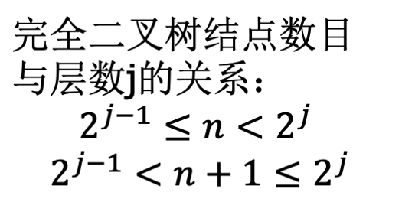
例 非完全二叉树:
1
1
1
1
2
2
3
2
3
2
3
T1
T2
T3
T4
4
5
4
5
6
4
5
例 满二叉树:
1
1
2
3
2
3
T1
T2
4
5
6
7
n(n>0)个结点的完全二叉树的深度=⎣log₂ n⎦+1
= ⎡log₂(n+1)⎤

Slide 24
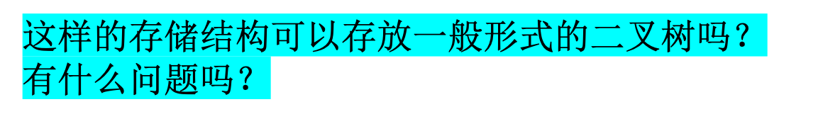
6.2.3 二叉树的存储结构
1.顺序结构
（1） n个结点的完全二叉树，使用一维数组:
例. ElemType tree[n+1]； char t[7]；
1
A
t[1..6]
2
3
C
D
// | A | C | D | B | E | F
4
5
6
0 1 2 3 4 5 6
B
E
F
T1的顺序结构
T1
父子关系
元素(结点)t[i]的双亲是t[i/2], 2≤i≤n
元素(结点)t[i]的左小孩是t[2*i], 2i≤n
元素(结点)t[i]的右小孩是t[2*i+1], 2i+1≤n

Slide 25
（2）一般二叉树
1
A
2
3
B
E
t[1..13]
4
6
C
G
A | B | E | C |  | G |  | D | E |  |  |  | H
8
9
1 2 3 4 5 6 7 8 9 10 11 12 13
13
D
E
H
T2的顺序结构
T2
父子关系
若t[i]存在,t[i]的双亲是t[i/2]； 2≤i≤n
若t[2*i]存在,t[i]的左小孩是t[2*i]； 2i≤n
若t[2*i+1]存在,t[i]的右小孩是t[2*i+1]。 2i+1≤n

Slide 26
（3）右单枝树
t[1..15]
A
1
A |  | B |  |  |  | C |  |  |  |  |  |  |  | D
B
3
1 2 3 4 5 6 7 8 9 10 11 12 13 14 15
C
7
T3的顺序结构
D
15
T3
深度为k的二叉树，最多需长度为2^{k}-1的一维数组。
若是右单枝树，空间利用率为:
k
α = ———
2^{k} - 1
k=4, α=4/15 =0.26；
k=10, α=10/1023≈0.0098

Slide 27
2.链式存储结构
（1）二叉链表
struct BiTNode //结点类型
{ struct BiTNode * lchild； //左孩子指针
ElemType data； //抽象数据元素类型
struct BiTNode * rchild；//右孩子指针
} *root,*p；
root
A
 | A
B
C
p
 | B
∧ | C
D
E
F
∧ | D | ∧
∧ | E | ∧
 | F | ∧
二叉树T1
G
T1的二叉链表
∧ | G | ∧

Slide 28
（2）三叉链表
struct BiTNode
{ struct BiTNode *parent,*lchild,*rchild ；
ElemType data；
} *root,*p；
root
A
∧ |  | A
B
C
 |  | B
 | ∧ | C
D
E
F
 | ∧ | D | ∧
 | ∧ | E | ∧
 |  | F | ∧
G
二叉树T2
 | ∧ | G | ∧
T2的三叉链表

Slide 29
静态链表----用一维数组描述的链表
序号 | data | next
0 | /// | 1
1 | A | 5
2 | E | 0
3 | C | 4
4 | D | 2
5 | B | 3
… | ///
… | ///
head
///
A
B
C
D
E | ∧

Slide 30
（3）静态链表
struct bnode2
{ ElemType data；
int lchild,rchild；
}t[n+1]；
lchild data rchild
0
1
2
3
4
5
6
7
/// | /// | ///
2 | A | 3
4 | B | 5
0 | C | 6
0 | D | 0
0 | E | 0
7 | F | 0
0 | G | 0
root
A
B
C
D
E
F
G
一维数组t[0..7]
二叉树

Slide 31
6.3 遍历二叉树和线索二叉树
6.3.1 遍历二叉树
按某种规则访问二叉树的每一个结点一次且仅一次的过程。
设: D----访问根结点,输出根结点；
L----递归遍历左二叉树；
R----递归遍历右二叉树。
遍历规则(方案):
DLR----前序遍历(先根,preorder)
LDR----中序遍历(中根,inorder)
LRD----后序遍历(后根,postorder)
DRL----逆前序遍历
RDL----逆中序遍历
RLD----逆后序遍历

Slide 32
1. 前序遍历
前序遍历二叉树递归定义：
若二叉树为空，则遍历结束；
否则，执行下列步骤：
（1）访问根结点；
（2）遍历根的左子树；
（3）遍历根的右子树。
A
B
C
E
F
D
G
T
A
B
E
F
C
D
G

Slide 33
T
前序遍历递归算法过程:
T
访问E
访问B
E
B
左
T
访问A
T
左
E
F
访问F
A
T1
F
右
B
C
访问C
E
F
D
T
C
T
左
访问D
访问C
G
右
D
T
D
T
G
左
G
G
右
右

Slide 34
先序遍历递归算法:
typedef struct BiTNode *BiTree; //结点指针类型
void PreOrderTraverse(BiTree T)
//T是指向二叉链表根结点的指针
{
if (!T) return; //根节点为空
else
{
printf(“%c”,T->data); //访问根指针
PreOrderTraverse(T->lchild)； //递归访问左子树
PreOrderTraverse(T->rchild)； //递归访问右子树
}
return；
}

Slide 35
2.中序遍历
中序遍历二叉树递归定义：
若二叉树为空，则遍历结束；
否则，执行下列步骤：
（1） 遍历根的左子树；
（2）访问根结点；
（3）遍历根的右子树。
A
B
C
E
F
D
G
T
E
B
F
A
C
G
D

Slide 36
中序遍历递归算法
typedef struct BiTNode *BiTree; //结点指针类型
void MidOrderTraverse(BiTree T)
//T是指向二叉链表根结点的指针
{
if (T)
{
MidOrderTraverse(T->lchild)； //递归访问左子树
printf(“%c”,T->data); //访问根指针
MidOrderTraverse(T->rchild)； //递归访问右子树
}
return；
}

Slide 37
3. 后序遍历
后序遍历二叉树递归定义：
若二叉树为空，则遍历结束；
否则，执行下列步骤：
（1）遍历根的左子树；
（2）遍历根的右子树；
（3）访问根结点。
A
B
C
E
F
D
G
T
E
F
B
G
D
C
A

Slide 38
后序遍历递归算法
typedef struct BiTNode *BiTree; //结点指针类型
void PostOrderTraverse(BiTree T)
//T是指向二叉链表根结点的指针
{
if (T)
{
PostOrderTraverse(T->lchild)； //递归访问左子树
PostOrderTraverse(T->rchild)； //递归访问右子树
printf(“%c”,T->data); //访问根指针
}
return；
}

Slide 39
4. 非递归算法
递归算法简明精炼，但效率较低，实际应用中常使用非递归；
某些高级语言不支持递归；
非递归算法思想（以中序遍历为例）：
（1）设置一个栈S存放所经过的根结点（指针）信息；初始化S；
（2）第一次访问到根结点并不访问，而是入栈；
（3）中序遍历它的左子树，左子树遍历结束后，第二次遇到根结点，就将根结点（指针）退栈，并且访问根结点；然后中序遍历它的右子树；
（4） 当需要退栈时，如果栈为空则结束。

Slide 40
1. 前序遍历
前序遍历二叉树：
（1）访问根结点；
（2）遍历根的左子树；
（3）遍历根的右子树。
A
B
C
E
F
D
G
T
Φ
Φ
Φ
Φ
E
A
B
E
F
C
D
G
B
Φ
Φ
F
Φ
G
A
C
D
Φ

Slide 41
t
t
A
A
A
根进栈
B
C
B
C
D
E
D
E
B
A
D
B
A
A
A
根进栈
根进栈
t
B
C
B
C
D
E
D
E
t=NULL,表示D的左子树遍历结束

Slide 42
D
B
A
A
退栈➔t，访问D，
t->rchild➔t
B
A
A
B
C
B
C
D
E
D
E
D
t=NULL,表示D的左子树遍历结束
t=NULL,表示B的左子树遍历结束
退栈➔t，访问B，
t->rchild➔t
A
A
E
A
根进栈
A
B
C
B
C
D
E
t
D | B
D
E
t=NULL,表示E的左子树遍历结束

Slide 43
E
A
A
A
退栈➔t，访问E，
t->rchild➔t
A
B
C
B
C
D
E
D
E
D | B | E
t=NULL,表示E的左子树遍历结束
t=NULL, t此时为A的左子树最右结点的右孩子。表示A的左子树遍历结束
退栈➔t，访问A，
t->rchild➔t
A
C
根进栈
A
B
C
B
C
D
E
t
D
E
D | B | E | A
t=NULL,表示C的左子树遍历结束

Slide 44
C
A
退栈➔t，访问C，
t->rchild➔t
A
B
C
B
C
D
E
D
E
t=NULL,表示C的左子树遍历结束
D | B | E | A | C
t=NULL,并且栈S为空，遍历结束

Slide 45
中序遍历非递归算法：
void Midorder(struct BiTNode *t) //t为根指针
{
struct BiTNode *st[maxlen];
//定义指针栈st[0..maxlen-1]，用于保存访问过的结点，
//在后续操作中访问该结点的右孩子
int top=0； //置空栈
do{
while(t) { //根指针t表示的为非空二叉树
if (top==maxlen) exit(OVERFLOW)；//栈已满,退出
st[top++]=t； //根指针进栈
t=t->lchild； //t移向左子树
}
//循环结束表示以栈顶元素的指向为根的结点左子树遍历结束
if (top) { //为非空栈 ，top！=0
t=st[--top]； //弹出根指针
printf("%c",t->data)； //访问根结点
t=t->rchild； //准备遍历右子树
}
} while(top||t)； //父结点未访问，或右子树未遍历
}

Slide 46
6.3.2 表达式二叉树
表达式二叉树T = (第一操作数) (运算符) (第二操作数)
其中：第一操作数、第二操作数也是表达式二叉树，
分别为表达式二叉树T的左子树和右子树
运算符
第一操作数
左二叉树
第二操作数
右二叉树
表达式二叉树

Slide 47
例 表达式： A + B * C - D /（E - F）
A + - D /（E - F）
+
- D /（E - F）
*
B
C
A
*
B
C
- D /（ ）
+
-
-
/
+
A
*
E
F
A
*
D
-
B
C
B
C
E
F

Slide 48
例 表达式： A + B * C - D /（E - F）
-
+
/
给定表达式二叉树，对表达式求解
A
*
D
-
B
C
E
F
● 前序遍历：- + A * B C / D - E F
前缀表示,前缀表达式,波兰式
● 中序遍历: A + B * C - D /( E - F )
中缀表示,中缀表达式
● 后序遍历: A B C * + D E F - / -
后缀表示,后缀表达式，逆波兰式

Slide 49
6.3.3 创建二叉树（1）
● 二叉树T1的先序序列：
"ADEFGBC"
带空二叉树的先序序列：
"ADΦEFΦΦGΦΦBΦCΦΦ"
其中：'Φ'表示空二叉树
● 二叉树T2的先序序列：
"ADEFGBC"
带空二叉树的先序序列：
"ADEFΦΦGΦΦΦBCΦΦΦ"
A
A
A
A
D
B
D
B
D
B
D
B
Φ
Φ
Φ
Φ
E
C
E
C
E
C
E
C
Φ
Φ
Φ
Φ
F
G
F
G
F
G
F
G
T1
T2
Φ
Φ
Φ
Φ
Φ
Φ
Φ
Φ

Slide 50
建立方法：
A
D
Φ
E
F
Φ
Φ
G
Φ
Φ
B
Φ
C
Φ
Φ
A
A
D
B
D
B
Φ
Φ
E
C
E
C
Φ
Φ
F
G
F
G
Φ
Φ
Φ
Φ
T1
A DΦEFΦΦGΦΦ BΦCΦΦ

Slide 51
算法：创建二叉树
输入：带空结点的二叉树的先序序列
输出：二叉树的根指针
#define len sizeof(BiTNode) //结点所占空间大小
假设输入先序序列: ADΦEFΦΦGΦΦBΦCΦΦ
root
 | A
A
∧ | D
∧ | B
D
B
 | E
∧ | C | ∧
E
C
∧ | F | ∧
∧ | G | ∧
F
G
二叉链表
二叉树

Slide 52
实现算法1:
void CreatBiTree1(struct BiTNode **root)
//root是指向二叉链表根指针的指针
{ char ch；
scanf(“%c”,&ch)； /输入一个结点，假定为字符型
if (ch ==‘Φ’) (*root)=NULL；//指向根节点的指针为空
else
{
(*root)=(struct BiTNode *)malloc(len)；//(*root)即根结点指针
(*root)->data=ch； //生成根结点
CreatBiTree1(&(*root)->lchild)；//递归构造左子树，参数为左子树根结点指针的地址
CreatBiTree1(&(*root)->rchild)；//递归构造右子树
}
}

Slide 53
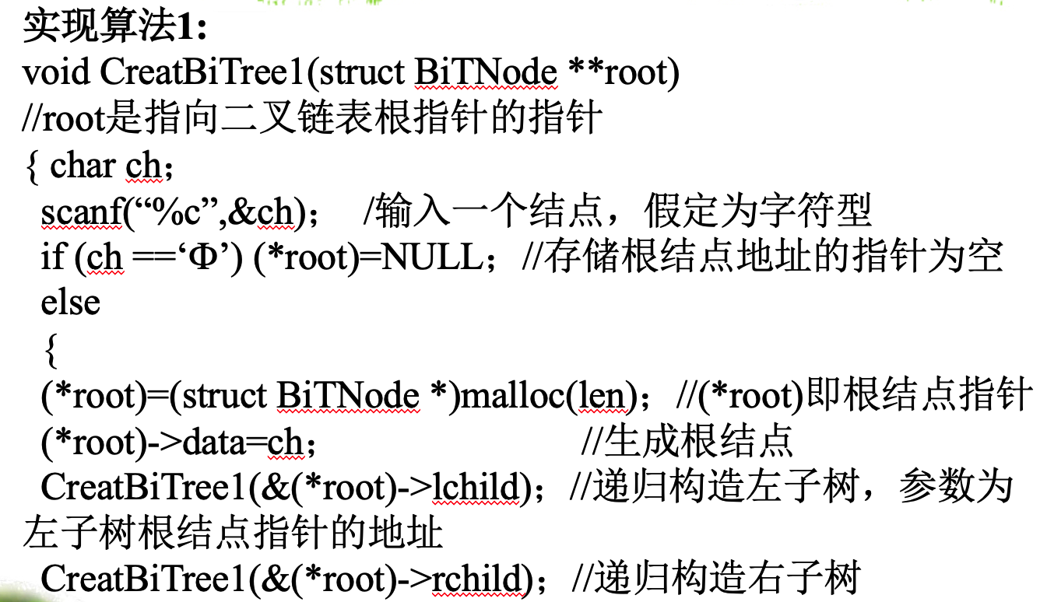

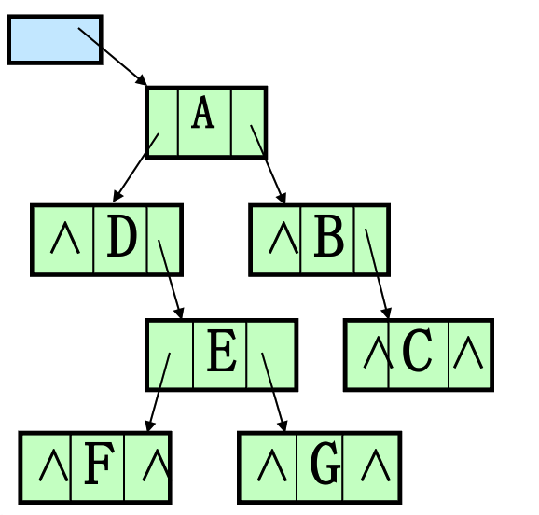
假设输入先序序列: ADΦEFΦΦGΦΦBΦCΦΦ
1.1.1Creat (Φ)
1.1.2.1.1Creat (Φ)
1.1 Creat (D)
1.1.2.1Creat (F)
1.1.2.1.2Creat (Φ)
①Creat(A)
1.1.2Creat (E)
1.1.2.2.1Creat (Φ)
1.1.2.2Creat (G)
1.1.2.2.2Creat (Φ)
1.2.1 Creat (Φ)
1.2 Creat (B)
1.2.2.1Creat (Φ)
1.2.2Creat (C)
1.2.2.2Creat (Φ)

Slide 54
实现算法2:
BiTree CreatBiTree2()
{ char ch; BiTree root; //二叉链表根结点指针
scanf(“%c”,&ch); //输入一个结点
if (ch ==' Φ ')
root=NULL;
else {
root=(BiTree) malloc(len); //生成根结点
root->data=ch;
root->lchild=CreatBiTree2(); //递归构造左子树
root->rchild=CreatBiTree2(); //递归构造右子树
}
return root; //返回值即为结点指针
}
typedef struct BiTNode *BiTree; //结点指针类型

Slide 55
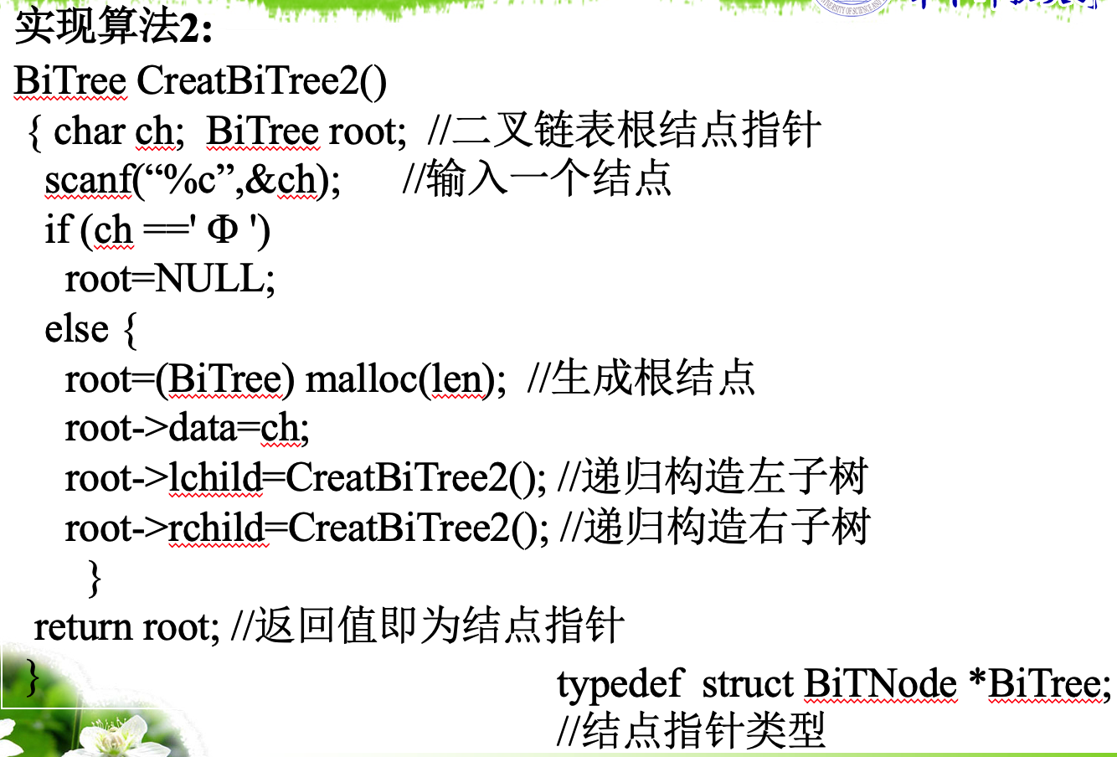
假设输入先序序列: ADΦEFΦΦGΦΦBΦCΦΦ
→
 | A
Φ
 | G
Φ
 | E
Φ
 | D
 | F
root->lchild=CreatBiTree2();
Φ
Φ

Slide 56
实现算法3:
void CreatBiTree3(BiTree &root) //输入为指针引用
{ char ch;
scanf("%c",&ch); //输入一个结点
if (ch ==' Φ ') root=NULL;
else
{
root=(BiTree) malloc(len); //生成根结点，并令指针指向当前结点
root->data=ch;
CreatBiTree3(root->lchild);//递归构造左子树
CreatBiTree3(root->rchild); //递归构造右子树
}
}

Slide 57
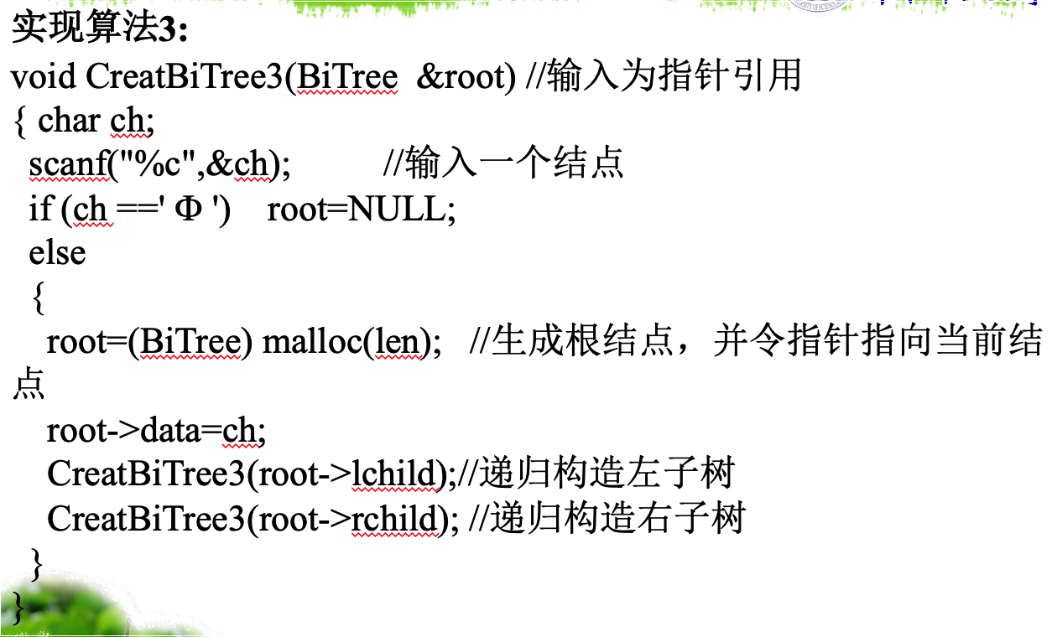
假设输入先序序列: ADΦEFΦΦGΦΦBΦCΦΦ
root
Φ
G
A
Φ
E
D
F
Φ
CreatBiTree3(root->lchild);
Φ
Φ

Slide 58
主函数(调用方法）：
main( )
{
struct BiTNode *root1,*root2；
BiTree root3；
CreatBiTree1(&root1)； /*算法1*/
root2=CreatBiTree2(); /*算法2*/
CreatBiTree3(root3)； /*算法3*/
}

Slide 59
先序序列: ADΦEFΦΦGΦΦBΦCΦΦ
root
左Φ
root
左 Φ
root
^ | F | ^
左
右Φ
root
^ | D
返回root
左
右
 | E
返回root
右
返回root
root
 | A
左Φ
返回root
右
root
左 Φ
root
^ | G | ^
左Φ
右Φ
返回root
^ | B
右
^ | C | ^
返回root
右Φ
返回root

Slide 60
6.3.3 创建二叉树（2）
算法4：用非递归算法创建二叉树
输入： 各结点的值及其在满二叉树中的编号
输出： 二叉树根指针
#define MAXSIZE 100
BiTree CreatTree() {
BiTTree s[MAXSIZE+1],root,q;
int i,j;
ElemType x;
printf("i,x=");
scanf("%d%d",&i,&x);
while(i!=0) {
q=(BiTNode *) malloc(sizeof(BiTNode));
q->data=x;q->lchild=q->rchild=NULL;
s[i]=q;
if (i==1) root=q;
else { j=i/2;
if (i%2) s[j]->rchild=q;
else s[j]->lchild=q; }
printf("i,x="); scanf("%d%d",&i,&x);
}
return root;
}

Slide 61
6.3.3 创建二叉树（2）
算法4：用非递归算法创建二叉树
输入： 各结点值及其在满二叉树中的编号，输入编号顺序递增
输出： 二叉树根指针
#define MAXSIZE 100
BiTree CreatTree() {
BiTree s[MAXSIZE+1],root,q;
int i,j;
ElemType x;
printf("i,x=");
scanf("%d%d",&i,&x);
while(i!=0) {
q=(BiTNode *) malloc(sizeof(BiTNode));
q->data=x;q->lchild=q->rchild=NULL;
s[i]=q;
if (i==1) root=q;
else { j=i/2;
if (i%2) s[j]->rchild=q;
else s[j]->lchild=q; }
printf("i,x="); scanf("%d%d",&i,&x);
}
return root;
}

Slide 62
6.3.3 创建二叉树（3）
A
A
根据中序遍历序列和前(或后)序序列确定唯一棵二叉树
D
B
D
B
由前序序列：A D E B C
和(或)后序序列：E D C B A
不能确定唯一棵二叉树
E
C
E
C
T1
T2
E
例1. 给定二叉树T的
中序序列：B A C D E G F
前序序列：E A B C D F G
如何求二叉树T？
A
F
BACD
ABCD
GF
FG
B
CD
CD
C
G
D

Slide 63
例2（练习）. 给定二叉树T的
后序序列：B G H E C A J I F D
中序序列：B A C G E H D I J F
如何求二叉树T？
D
A
F
D
B
C
I
BGHECA
BACGEH
JIF
IJF
E
J
G
H
二叉树T

Slide 64
6.3.4 线索二叉树
遍历二叉树是按某种规则将非线性结构的二叉树结点线性化。
二叉树结点中没有相应前驱和后继的信息。每次遍历时需按规则动态产生。
n个节点的二叉树，有：
n*2 个指针域
使用: n-1 个指针，除根以外，每个结点被一个指针指向，空指针域数： n*2-(n-1)=n+1

Slide 65
当对某二叉树经常按某种规则遍历访问时，可利用空指针域记录遍历信息。 将空的左指针域指向直接前驱，空的右指针域指向直接后继，非空指针不需要改变。称该处理过程称为二叉树线索化。由此可分别得到：
前序线索二叉树，中序线索二叉树， 后序线索二叉树

Slide 66
1.前序线索二叉树:
线索指向前序遍历中前趋、后继的线索二叉树。
例. T的前序序列：A,B,C,D,E,F,G
A
A
B
F
B
F
C
G
NULL
C
G
D
E
D
E
二叉树T
T的前序线索二叉树

Slide 67
2.中序线索二叉树:
线索指向中序遍历中前趋、后继的线索二叉树。
例. T的中序序列：B,D,C,E,A,F,G
A
A
B
F
NULL
B
F
C
G
C
G
NULL
D
E
D
E
二叉树T
T的中序线索二叉树

Slide 68
3.后序线索二叉树:
线索指向后序遍历中前趋、后继的线索二叉树。
例. T的后序序列：D,E,C,B,G,F,A
A
A
B
F
B
F
C
G
C
G
NULL
D
E
D
E
二叉树T
T的后序线索二叉树

Slide 69
4.线索二叉树的存储结构
（1）结点结构：
lchild ltag data rtag rchild
 | 0/1 |  | 0/1
左小孩 左标志 结点值 右标志 右小孩
或前趋 或后继
A
0: 左右孩子节点
1: 遍历过程的前驱后继
root
B
F
NULL
 | 0 | A | 0
C
G
 | 1 | B | 0
 | 1 | F | 0
NULL
D
E
 | 0 | C | 0
 | 1 | G | 1
T的中序序列：
B,D,C,E,A,F,G
 | 1 | D | 1
 | 1 | E | 1
中序线索二叉树链表(无头结点)

Slide 70
root
带头结点的线索二叉树：
BDCEAFG
 | 0 |  | 1
A
 | 0 | A | 0
B
F
 | 1 | B | 0
 | 1 | F | 0
C
G
 | 0 | C | 0
 | 1 | G | 1
D
E
 | 1 | D | 1
 | 1 | E | 1
二叉树
中序线索二叉树链表（带头结点）

Slide 71
(2) 将二叉数线索化（中序）。
T的中序序列：B,D,C,E,A,F,G
A
A
B
F
NULL
B
F
C
G
C
G
NULL
D
E
D
E
二叉树T
T的中序线索二叉树

Slide 72
root
 | 0 | A | 0
NULL
 | 1 | B | 0
 | 1 | F | 0
NULL
 | 0 | C | 0
 | 1 | G | 1
 | 1 | D | 1
 | 1 | E | 1
中序线索二叉树链表

Slide 73
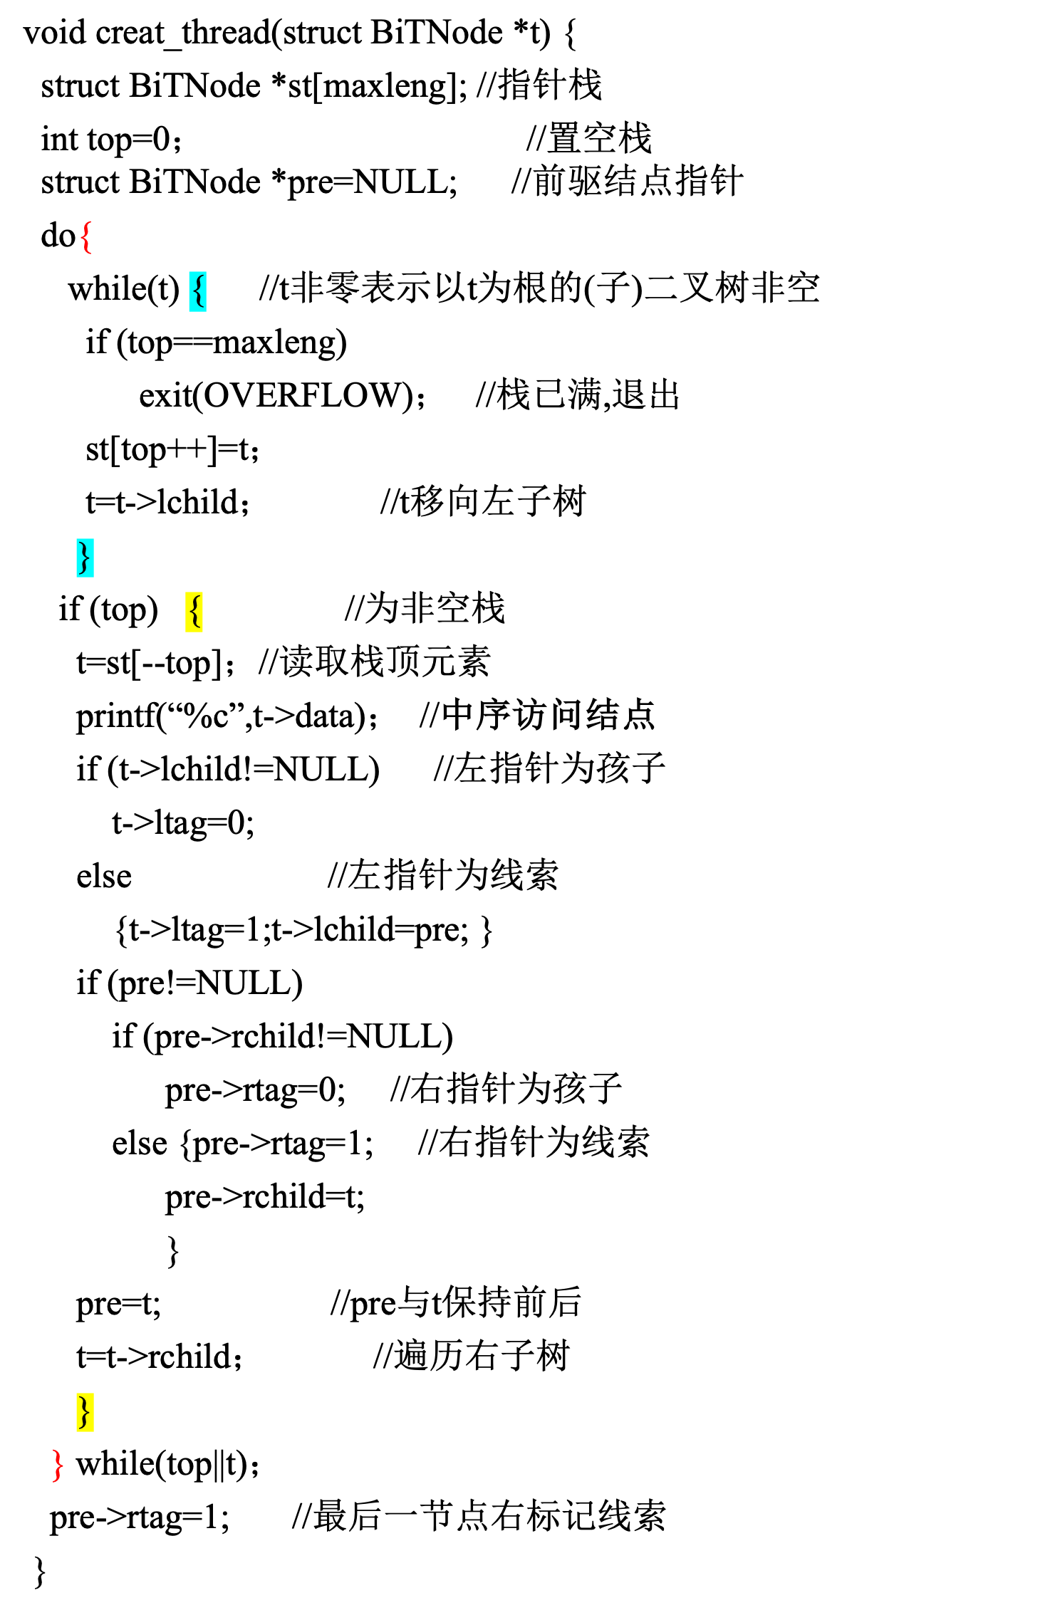

Slide 74
先序遍历递归算法:
typedef struct BiTNode *BiTree; //结点指针类型
void PreOrderTraverse(BiTree T)
//T是指向二叉链表根结点的指针
{
if (!T) return; //根节点为空
else
{
printf(“%c”,T->data); //访问根指针
PreOrderTraverse(T->lchild)； //递归访问左子树
PreOrderTraverse(T->rchild)； //递归访问右子树
}
return；
}

Slide 75
先序遍历非递归算法:
int* preorderTraversal(struct TreeNode* root) {
int* res = malloc(sizeof(int) * 2000); //动态分配存储空间
int returnSize = 0;
if (root == NULL) { return res; }
struct TreeNode* stk[2000];
struct TreeNode* node = root;
int stk_top = 0;
while (stk_top > 0 || node != NULL) {
while (node != NULL) {
res[(returnSize)++] = node->val;
stk[stk_top++] = node;
node = node->left; }
node = stk[--stk_top];
node = node->right; }
return res; }

Slide 76
5. 线索二叉树的遍历
（1） 先序线索二叉树的遍历：
void PreOrder(struct BiTNode *t) //t为根指针
{
while (t)
{ printf(“%6c”, t->data);
if (t->ltag==0) //有左孩子时， t移向左孩子结点
t=t->lchild;
else //t移向右孩子或右线索指向的结点
t=t->rchild;
}
}

Slide 77
（2）中序线索二叉树的遍历：
void MidOrder(struct BiTNode *t) //t为根指针
{ if (!t) return;
while (t->ltag!=1)
t=t->lchild; //查找二叉树的最左结点(第1个结点)
printf(“%6c”, t->data);
while (t->rchild!=NULL) // t有后继结点
{if (t->rtag==1) t=t->rchild; //t无右孩子时为线索
else{t=t->rchild; //t有右孩子时，取右子树最左结点
while (t->ltag!=1) t=t->lchild;}
printf(“%6c”, t->data);
}
}

Slide 78
6.3.5 遍历二叉树的应用
例. 求二叉树中结点的个数
int preorder(struct BiTNode *root) //求二叉树中结点的个数
{ int n=0 ;
if (root)
{ n=1； //根结点计数
n+=preorder(root->lchild)； //递归计算左子树
n+=preorder(root->rchild)； //递归计算右子树
}
return n; }
void main()
{ int n； //n为计数器,假定二叉树已生成
n=preorder(root)； //root为指针
printf("%d",n)； //输出n
}

Slide 79
例. 线索化二叉树
void pre(struct BiTNode *T, struct BiTNode &*pre) {
if(T) {
if (T->lchild!=NULL) //处理当前结点T
T->ltag=0;
else
{T->ltag=1; T->lchild=pre;}
if (pre!=NULL) //处理pre
if (pre->rchild!=NULL)
pre->rtag=0;
else {pre->rchild=T; pre->rtag=1;}
pre=T;
pre(T->lchild,pre);
pre(T->rchild,pre);
}
}
void pre_thread(struct BiTNode *T) {
struct BiTNode *pre=NULL;
preorder(T,pre); if (pre) pre->rtag=1;
}
前序遍历

Slide 80
6.4 树和森林
6.4.1一般树的存储结构
1.双亲表示法/数组表示法/顺序表示法
data parent
1
2
3
4
5
6
7
A | 0
B | 1
C | 1
D | 3
E | 3
F | 3
G | 4
A
struct snode
{ char data；
int parent；
}t[maxleng+1}；
B
C
D
E
F
父结点是唯一的
G
树
t[1..7]

Slide 81
2.孩子表示法/链接表表示法
(1)固定大小的结点格式，设树T的度为n
data child1 childn
结点值 |  | ...
root
A
A |  |  | ∧
B
C
B | ∧ | ∧ | ∧
C
D
E
F
D |  | ∧ | ∧
E | ∧ | ∧ | ∧
F | ∧ | ∧ | ∧
G
树T
G | ∧ | ∧ | ∧
T的链接表

Slide 82
2.孩子表示法/链接表表示法
(2)非固定大小的结点格式
data degree child1 childn
root
结点值 | 结点的度n |  | ...
A | 2
A
B | 0
C | 3
B
C
D
E
F
D | 1
E | 0
F | 0
G
G | 0
树
链接表

Slide 83
3.孩子兄弟表示法/二叉树表示法/二叉链表
firstchild data nextbrother
仅两个链域，结构简单， 便于寻找孩子结点，但要找到某个结点仍需遍历
 | 结点值
左边第一个孩子
右兄弟
root
 | A | ∧
A
 | B
 | C | ∧
B
C
G
D
E
F
 | G | ∧
∧ | D
 | E
∧ | F | ∧
H
I
J
K
∧ | H
∧ | I | ∧
∧ | J
∧ | K | ∧
树
二叉链表

Slide 84
3.孩子兄弟表示法/二叉树表示法/二叉链表
firstchild data nextbrother
root
 | 结点值
 | A | ∧
左孩子
右兄弟
 | B
二叉树的形态
A
 | G | ∧
 | C | ∧
B
C
∧ | H
∧ | D
G
D
E
F
∧ | I | ∧
 | E
H
I
J
K
∧ | J
∧ | F | ∧
二叉链表
树
∧ | K | ∧

Slide 85
4.孩子链表表示法/单链表表示法
data first
结点值
第一个孩子
1
2
3
4
5
6
7
8
9
10
11
A
B
C
D | ∧
E
F | ∧
G
H | ∧
I | ∧
J | ∧
K | ∧
2
3 | ∧
表头结点
7 | ∧
child next
4
5
6 | ∧
序号值
下一个孩子
10
11 | ∧
孩子结点/表结点
A
8
9 | ∧
B
C
G
D
E
F
仅一个链域，便于找到任一结点及其孩子信息
H
I
J
K
表头结点数组
树

Slide 86
5.带双亲的孩子链表表示法
data parent first
结点值
第一个孩子
1
2
3
4
5
6
7
8
9
10
11
A | 0
B | 1
C | 1
D | 3 | ∧
E | 3
F | 3 | ∧
G | 2
H | 7 | ∧
I | 7 | ∧
J | 5 | ∧
K | 5 | ∧
2
3 | ∧
表头结点
7 | ∧
child next
4
5
6 | ∧
序号值
下一个孩子
10
11 | ∧
孩子结点/表结点
A
8
9 | ∧
B
C
G
D
E
F
H
I
J
K
表头结点数组
树

Slide 87
6.4.2 树与二叉树的转换
1.树 二叉树
A
B
C
A
B
C
D
E
F
G
H
D
E
F
G
H
I
J
K
L
M
1.在兄弟之间加连线
I
J
K
L
M
A
树
B
C
2.保留根与最左孩之间的连线
删除与其它孩子之间的连线
D
E
F
G
H
I
J
K
L
M

Slide 88
1.树 二叉树
A
根节点一定只有左孩子结点
B
A
D
C
B
C
I
E
F
D
E
F
G
H
J
K
G
I
J
K
L
M
H
2.保留根与最左孩之间的连线
删除与其它孩子之间的连线
L
M
3.以根为轴心顺时针
方向旋转45度
二叉树

Slide 89
2.森林 二叉树
A
F
G
J
A
F
G
J
B
C
D
H
I
K
B
C
D
H
I
K
E
L
M
E
L
M
T1
T2
T3
T4
加线拆线之后
A
F
G
J
A
F
G
J
B
H
K
B
H
K
C
I
L
C
I
L
E
D
M
E
D
M
B1
B2
B3
BT4
B1
B2
B3
BT4
旋转后变为多棵二叉树
连成一棵二叉树

Slide 90
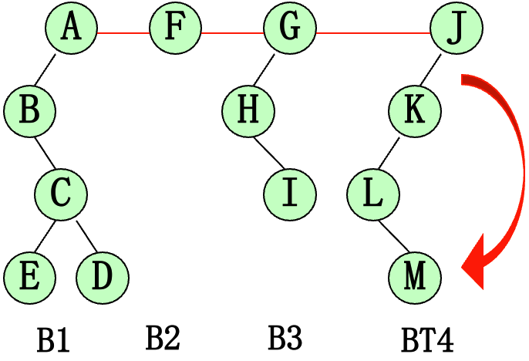
2.森林 二叉树
A
A
F
G
J
B
F
B
C
D
H
I
K
C
G
E
D
H
J
E
L
M
T1
T2
T3
T4
I
K
森林F={T1,T2,T3,T4}
L
M
旋转后,
变为一棵二叉树

Slide 91
3. 二叉树 树
A
例1
A
B
B
C
D
C
D
E
F
G
E
F
G
H
I
J
A
A
H
I
J
B
二叉树B
B
D
G
C
D
C
F
I
J
E
F
G
E
H
H
I
J
树T

Slide 92
3. 二叉树 森林
A
与二叉树→树的差别仅在于根节点的操作
例2
A
B
H
B
H
C
D
I
C
D
I
E
F
G
J
K
E
F
G
J
K
二叉树B
A
H
I
K
A
B
D
G
J
B
H
C
F
C
D
I
E
E
F
G
J
K
T1
T2
T3
T4

Slide 93
6.4.3 树和森林的遍历
1.树的遍历
A
前序遍历：A B G H I C D E J K F
后序遍历：H I G B D J K E F C A
B
C
G
D
E
F
H
I
J
K
2.森林的遍历
前序遍历：A B C D E F G H I J K L
后序遍历：B D C A F E H J K I L G
（依次对每一棵树后序遍历）
A
E
G
B
C
F
H
I
L
D
J
K

Slide 94
6.6 哈夫曼（Huffman)树及其应用
1.路径长度: 路径上分枝的数目(连线的数目)
2.树T的路径长度: 从树T的根到其余每个结点的路径长度之和，记作PL(T)
PL(T1)=1+1+2+2+2=8
PL(T2)=1+2+3+4+5=15
PL(T3)=1+1+2+3+3=10
T1
T2
T3

Slide 95
当n个结点的二叉树为完全二叉树时,PL(T)具有最小值
∵ 结点i的层 = ⎣log₂i⎦ + 1
树T的根到结点i的路径长度 = 结点i的层-1
= ⎣log₂i⎦
∴ PL(T)= ⎣log₂1⎦+⎣log₂2⎦+...+⎣log₂n⎦
= ∑ ⎣log₂i⎦
当n个结点的二叉树不是完全二叉树时，PL(T)也可以取最小值（仅限最后一层结点可在结点不满时不遵从完全二叉树分布）
当n个结点的二叉树为单枝树时,PL(T)具有最大值：
PL(T)=0+1+2+...+(n-1) = n(n-1)/2
n
i=1
均可由反证法证明

Slide 96
3. 树T的带权路径长度: 每个叶子的权与根到该叶子的路径长度的乘积之和，记作WPL(T)
n
WPL(T) = ∑ w_{k}l_{k}
k=1
其中: n --- 树T的叶子数目 w_{k}--- 叶子k的权
l_{k}--- 树T的根到叶子k的路径长度
6
WPL(T)=6*1+3*2+4*3+9*3=51
3
4
9
T1

Slide 97
4.哈夫曼树/最佳树/最优树
在具有n个相同权值叶子的各二叉树中，WPL(T)最小的二叉树。
28
28
28
14
14
11
17
10
18
11
3
4
10
5
6
7
10
6
12
5
6
3
4
5
7
T1
T3
T2
4
3
WPL(T1)=5*3+6*3+3*2+4*2+10*2=67
WPL(T2)=10*1+6*2+5*3+4*4+3*4=65
WPL(T3)=5*3+6*3+3*2+4*2+10*2=63

Slide 98
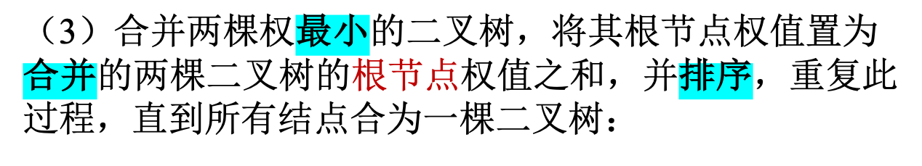
5.哈夫曼算法
例 给定权集合{4,5,3,6,10}，构造哈夫曼树
（1）按权值大小排序： 3,4,5,6,10
（2）生成森林：
3
4
5
6
10
T1 T2 T3 T4 T5
7
5
6
7
10
3
4
5
6
10
3
4
选择合并
排序

Slide 99
11
7
10
11
5
6
7
10
3
4
5
6
3
4
排序
选择合并
28
17
11
17
11
17
7
10
11
5
6
7
10
5
6
7
10
3
4
5
6
3
4
3
4
选择合并
排序
哈夫曼树

Slide 100

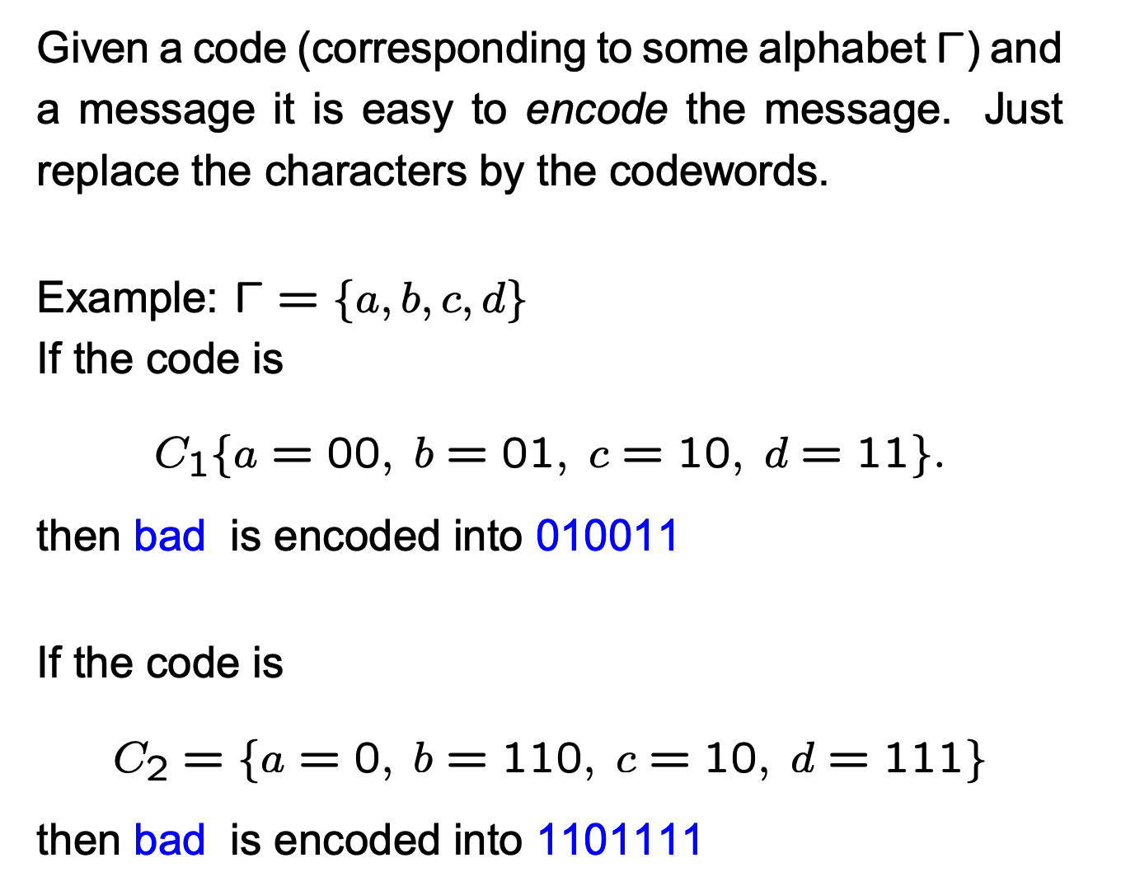
哈夫曼树的应用：哈夫曼编码
编码规则
1100111

Slide 101
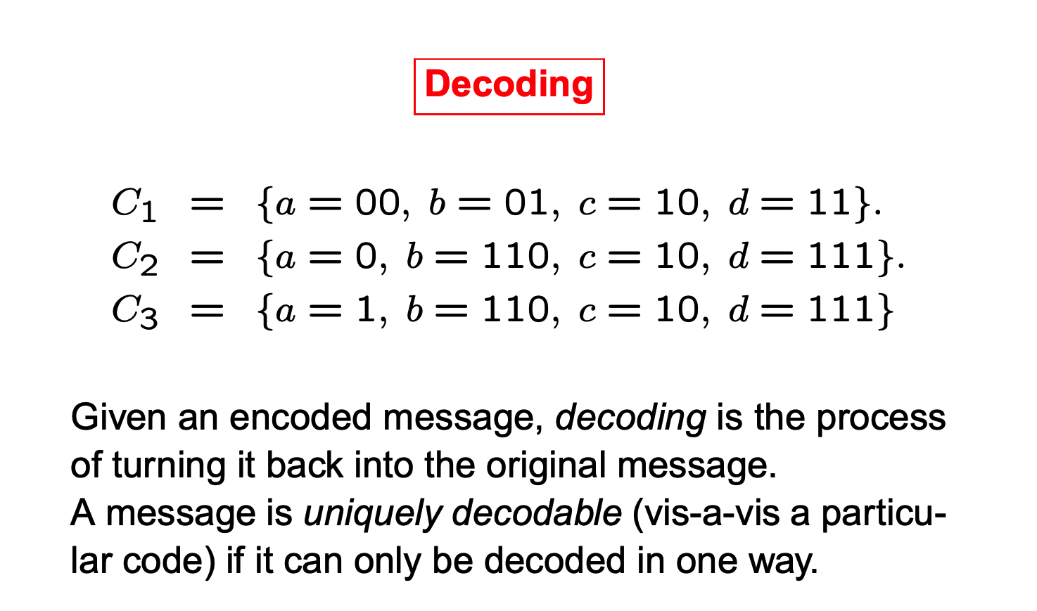
解码过程及编码规则约束
任一字符的编码不能是其他编码的前缀。
对于编码规则C1，010011
解码为：bad
对于编码规则C2，1100111
解码为：bad
对于编码规则C3，1101111
解码为：baaaa/bad/bda?

Slide 102
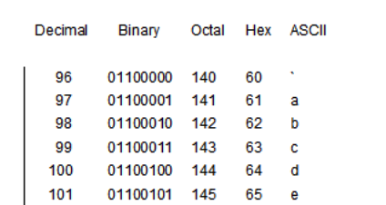
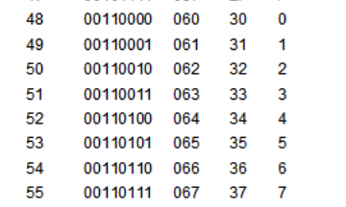
6.最小冗余码/哈夫曼码
ASCII码/定长码
ab12: 01100001 01100010 00110001 00110010
97 98 49 50
k个字符：采用定长编码，仅需要⎡log₂k⎤的二进制即可。
例如,对a,b,c,d,e,f编码
可采用 {a=000, b=001, c=010,e=011,e=100,f=101} 110,111未使用
不定长码：不同的字符采用不同长度的编码
能按字符的使用频度，使文本代码的总长度具有最小值。

Slide 103
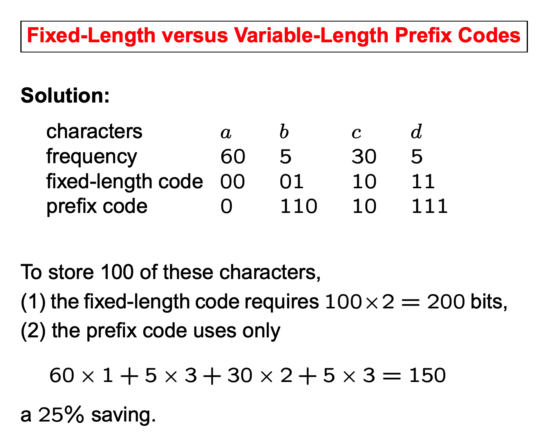

Slide 104
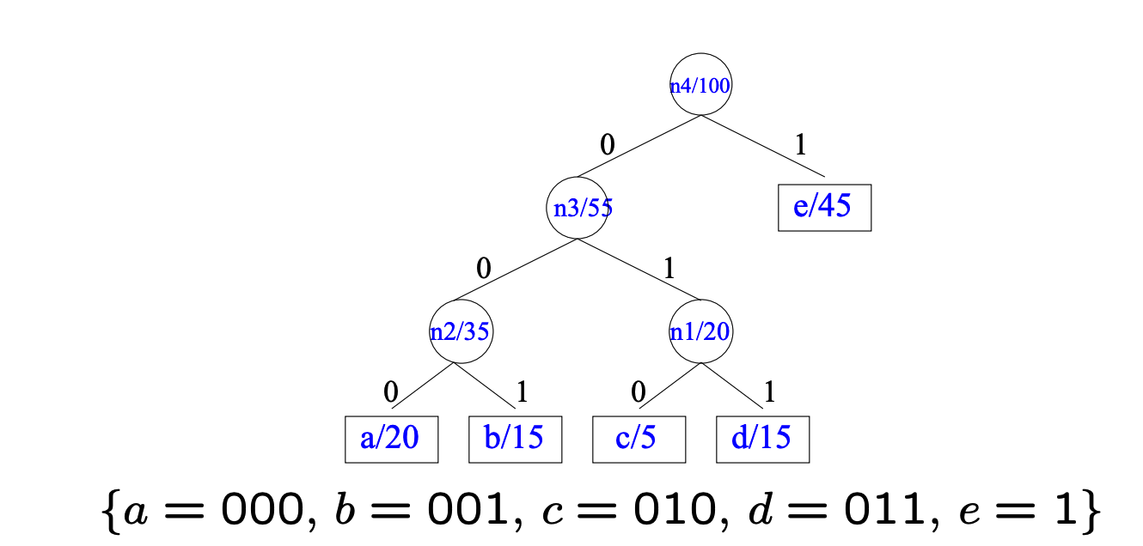
二叉树与可解码编码规则之间存在着一对一的对应关系。
分支层数对应编码位置，左分枝为0，右分枝为1（可以自己设计），则从根节点到叶子结点分枝所对应的编码为可解码的编码规则。
原因：对某叶子结点而言，只有当从根节点到此叶子结点的中间结点对应的编码会成为此叶子结点编码的前缀；故仅采用根节点到叶子结点的分枝编码不会出现不可解码的情况（任一字符的编码都不是其他字符编码的前缀）。
第一位的编码
第二位的编码
第三位的编码

Slide 105
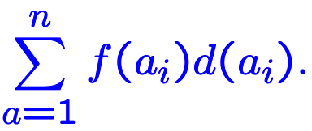
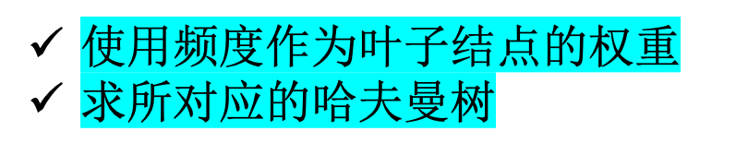
某叶子结点的层数/深度<-> 编码长度，故使用频度高的应采用深度少的叶子结点对应的编码
目标：能按字符的使用频度，使文本代码的总长度具有最小值。
3. 树T的带权路径长度: 每个叶子的权与根到该叶子的路径长度的乘积之和，记作WPL(T)
n
WPL(T) = ∑ w_{k}l_{k}
k=1
其中: n --- 树T的叶子数目 w_{k}--- 叶子k的权
l_{k}--- 树T的根到叶子k的路径长度==>叶子所在层数-1
4.哈夫曼树/最佳树/最优树
在具有n个相同权值叶子的各二叉树中，WPL(T)最小的二叉树。

Slide 106
例. 给定有18个字符组成的文本：
A A D A T A R A E F R T A A F T E R
求各字符的哈夫曼码。
（1）统计：
字符 | A | D | E | F | T | R
频度 | 7 | 1 | 2 | 2 | 3 | 3
（2）构造Huffman树：
按照根节点权重排序
选择具有最小权重的两个根
合并这两个根节点形成新根节点，其权重=两个子树根节点之和
1
2
2
3
3
7

Slide 107
3
2
3
3
3
7
1
2
2
3
3
7
1
2
合并1和2
排序
5
3
3
5
7
2
3
3
3
7
2
3
1
2
1
2
合并2和3
排序

Slide 108
6
5
6
7
3
3
5
7
2
3
3
3
2
3
1
2
合并3和3
1
2
排序
11
7
11
5
6
7
5
6
2
3
3
3
2
3
3
3
1
2
1
2
合并5和6
排序

Slide 109
18
18
0
1
7
11
7
11
0
1
合并7和11得Huffman树
A
5
6
5
6
0
1
0
1
2
3
3
3
2
3
3
3
F
0
1
T
R
1
2
1
2
D
E
叶结点根据权值附上字符，分支标数的Huffman树
(4) 确定Huffman编码：
字 符 | A | D | E | F | T | R
频 度 | 7 | 1 | 2 | 2 | 3 | 3
编 码 | 0 | 1010 | 1011 | 100 | 110 | 111
特点：任一编码不是其它编码的前缀

Slide 110
如何译码？
18
0
1
7
11
0
1
A
字 符 | A | D | E | F | T | R
频 度 | 7 | 1 | 2 | 2 | 3 | 3
编 码 | 0 | 1010 | 1011 | 100 | 110 | 111
5
6
0
1
0
1
2
3
3
3
F
0
1
T
R
1
2
读取到可唯一匹配到字符的长度即可
D
E
Huffman树
例. 给定代码序列：
0010100110011101011100111110001001101011111
文本为： AADATARAEFRTAAFTER

Slide 111
算法处理：
结点说明：
n个权值的哈夫曼树有2n-1个结点
不存在度为1的结点
data | parent
lchild | rchild
7 | 8
0 | 0
5 | 8
3 | 5
9 | 9
4 | 2
9 | 0
4 | 2
12 | 0
6 | 1
 | 9
6 | 1
21 | 0
7 | 8
7 | 0 | 5 | 0 | 2 | 0 | 4 | 0 | 3 | 0
0 | 0 | 0 | 0 | 0 | 0 | 0 | 0 | 0 | 0
HT[1] |  | HT[2] |  | HT[3] |  | HT[4] |  | HT[5] |  | HT[6] |  | HT[7] |  | HT[8] |  | HT[9]
 | 7
0 | 0
 | 6
0 | 0
 | 7
0 | 0
 | 6
0 | 0
5 | 0
3 | 5
利用左分枝代表0右分枝代表1
HT[1]的编码反序列为： 11 则编码为：11
HT[2]的编码反序列为： 10 则编码为：01
同理得： HT[3]：100 HT[4]：00 HT[5]：101

